Slide 1
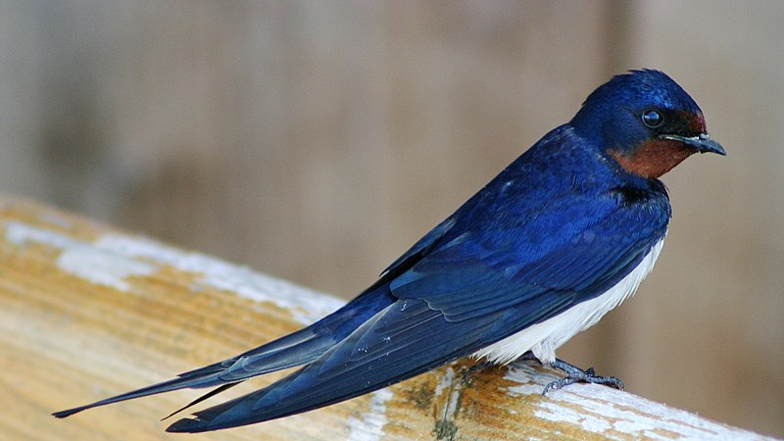
10 փաստ ծիծեռնակների մասին

Slide 2
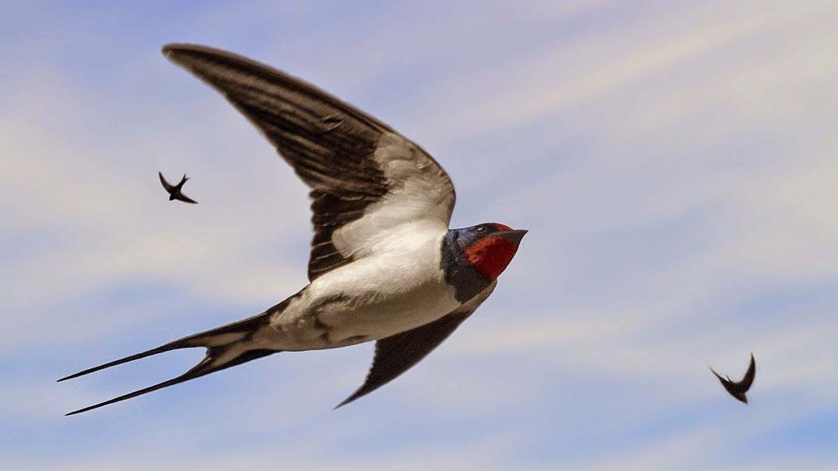
1. Հայտնի է ծիծեռնակների 179 տեսակ։
2. Հայաստանում տարածված են 5 տեսակ՝ գյուղական ծիծեռնակ, քաղաքային ծիծեռնակ, առափնյա ծիծեռնակ, ժայռային ծիծեռնակ, շիկագոտի ծիծեռնակ։

Slide 3
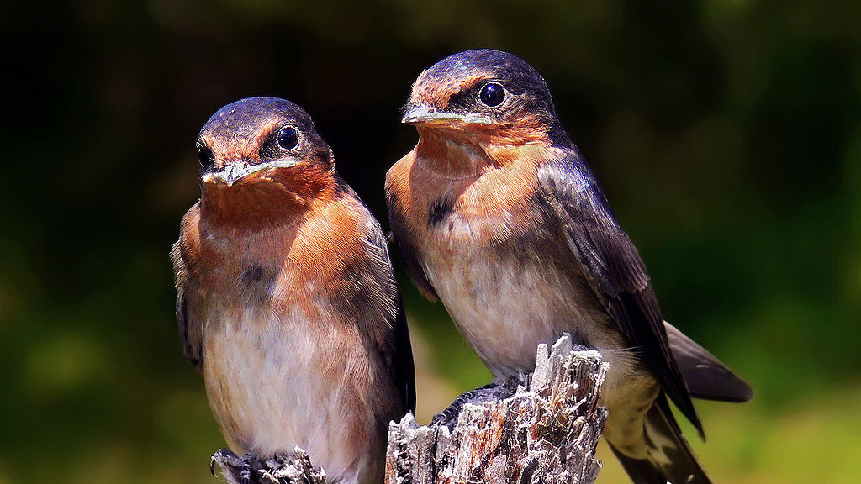
3. Ծիծեռնակների պոչը մկրատաձև է։ 4. Ծիծեռնակները տարածված են Եվրոպայում, Ասիայում, Աֆրիկայում, ինչպես նաև Հյուսիսային Ամերիկայում և Հարավային Ամերիկայում։

Slide 4
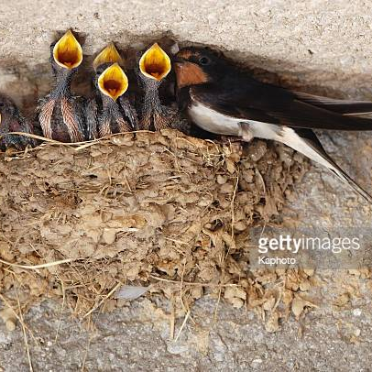
5. Բնադրվում է գաղութներով։ Խոշոր գաղութներում կարելի է հաշվել 100-500 բույն։ 6. Բույնը ծեփում է ցեխից՝ ժայռերի կամ շենքերի պատերին։ Բույնը նման է կիսագնդի։

Slide 5
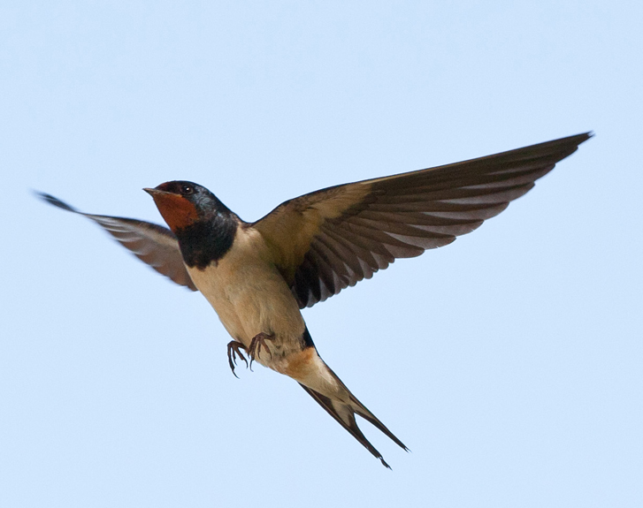
7. Սնվում է միջատներով։ 8. Ձմռանն ծիծեռնակները չվում են տաք երկրներ։

Slide 6
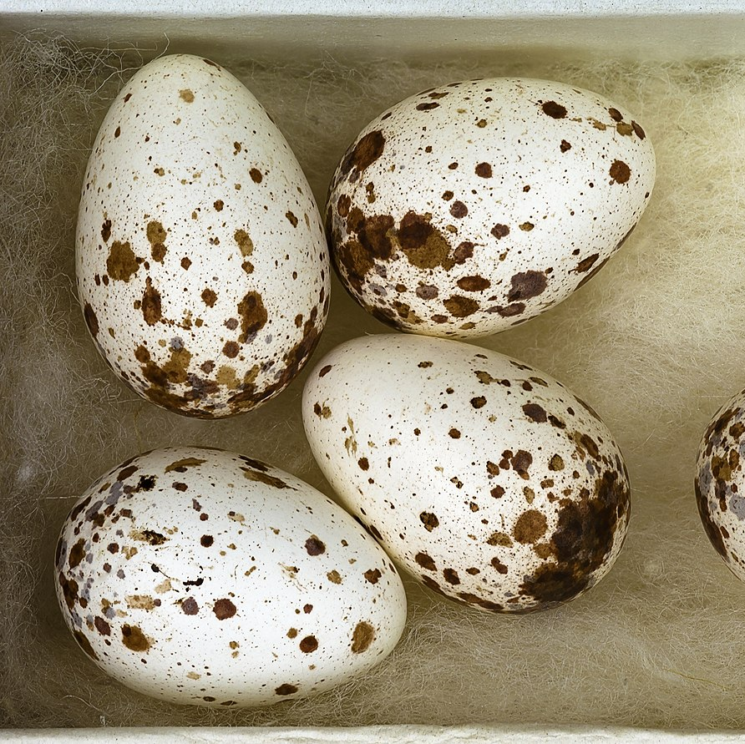
9. Բազմանում է մայիս-հունիս ամիսներին, դնում է 4-6 սպիտակ, կարմրագորշ պտերով ձու։ 10. Երբ ծիծեռնակները ցածր են թռչում, նշանակում է՝ անձրևելու է։

